Slide 1

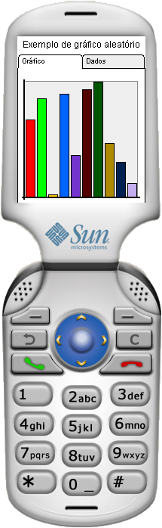
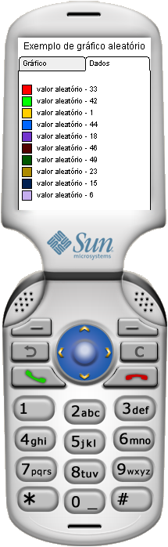
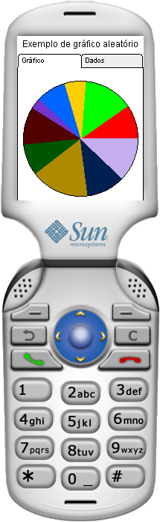

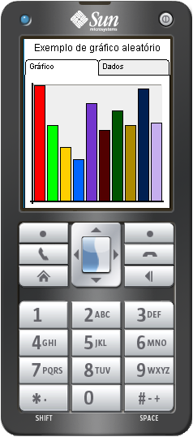
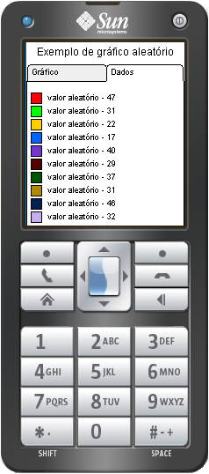
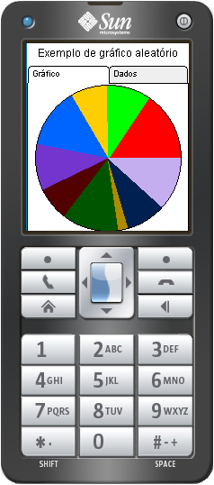

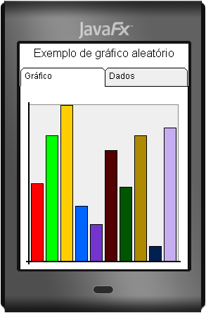
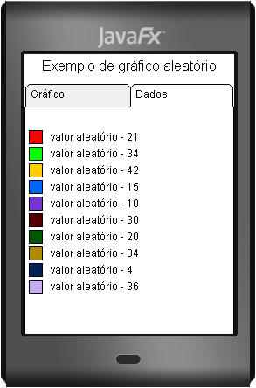
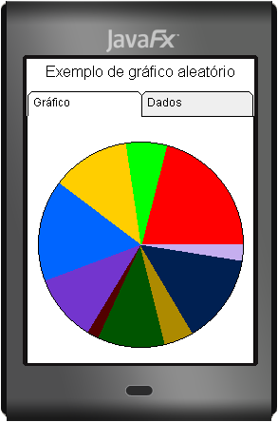
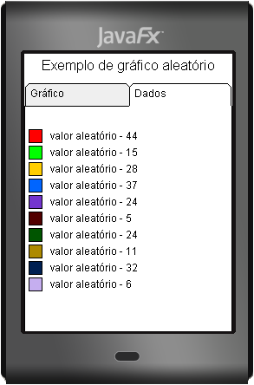
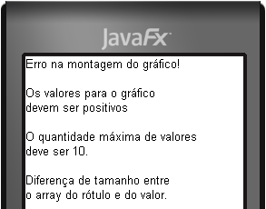
DESENVOLVIMENTO DE UM GERADOR DE GRÁFICOS DE BARRA E PIZZA PARA CELULAR: NANOCHART
FLÁVIO AUGUSTO SIODONI XIMENES
CENTRO UNIVERSITÁRIO – CLARETIANO – BATATAIS/SP
Introdução
Baseado em uma acelerada expansão no mercado de aparelhos celulares, espera-se que as empresas mostrem interesse em desenvolvimento de aplicações móveis, sendo assim a proposta do trabalho é oferecer ao usuário desenvolvedor, uma biblioteca responsável em fornecer um gráfico de barras ou pizza com valores positivos, chamado de NanoChart, para que o mesmo possa utilizar em suas aplicações móveis.
Metodologia e/ou Métodos e Técnicas
Dentre as várias tecnologias atualmente disponíveis no mercado para o desenvolvimento de aplicações móveis, a plataforma Java Micro Edition (J2ME) foi escolhida para esse trabalho, pois a mesma foi desenvolvida para a utilização em aparelhos com poucos recursos de processamento, vídeo e memória, sendo muito freqüente seu uso em aparelhos celulares.
Discussão
A biblioteca NanoChart apresenta as seguintes características:
Agilidade no desenvolvimento;
Leiaute dividido em abas;
Suporte a telas sensíveis ao toque;
Validação de informações, as validações podem ser vistas na figura 1.
Figura 1 - Validações NanoChart
Para utilizar o NanoChart em uma aplicação móvel será necessário fazer o download da mesma, para isso basta acessar o endereço http://nanochart.googlecode.com.
Nesse mesmo endereço é possível encontrar um código de exemplo da utilização do NanoChart em uma aplicação móvel.
A execução da biblioteca NanoChart em diversos emuladores diferentes pode ser conferida na figura 2.
Figura 2 – NanoChart em execução
Conclusão
O resultado final do trabalho foi a criação da biblioteca NanoChart, cuja a responsabilidade é fornecer ao desenvolvedor, gráficos de barras ou pizza de valores positivos para a utilização em suas aplicações móveis, uma vez que a plataforma Java Micro Edition não fornece nativamente a possibilidade de geração de gráfico em suas bibliotecas. O NanoChart é uma biblioteca com código fonte aberto, poderá ser modificada por qualquer pessoa que tenha interesse em melhorar ou expandir esse projeto.
Referências Bibliográficas
MUCHOW, JOHN. W.. Core J2ME: Tecnologia e MIDP. 1.ed. Makron Books: São Paulo, 2004.
SUN. Java ME Technology. Disponível em:
<http://java.sun.com/javame/technology/index.jsp>. Acesso em 15 de mar. de 2010.

